Slide 1
INVESTIMENTI SOSTENIBILI E FINANZA PARTECIPATA: IL DIALOGO CON I PORTATORI DI INTERESSE
31 Ottobre 2013

Slide 2
Cosa intende Etica Sgr per investimento socialmente responsabile?
Adottare nei processi di selezione dei titoli e di gestione dei portafogli valutazioni di carattere sociale, etico ed ambientale in presenza di una precisa e responsabile politica di esercizio dei diritti connessi alla proprietà dei titoli
SELEZIONE DEI TITOLI
criteri negativi di esclusione
L’azionariato attivo con l’obiettivo di sollecitare l’attenzione delle imprese sugli aspetti sociali e ambientali e di governance
criteri positivi di valutazione
ESERCIZIO DEI DIRITTI
Uno spettro più ampio di informazioni
Una migliore conoscenza della società
Aziende più trasparenti
Maggiori possibilità di controllo dei rischi

Slide 3
Bilancio Integrato
Etica Sgr è la prima Società di Gestione del Risparmio italiana a dotarsi di un bilancio integrato
Dati ESG e finanziari in un unico documento
Riferimento alle linee guida del GRI (Global Reporting Initiative), livello B+
Assegnazione l'Oscar di Bilancio al Bilancio Integrato 2011 nella categoria "Medie e Piccole Imprese Bancarie e Finanziarie (non quotate)

Slide 4
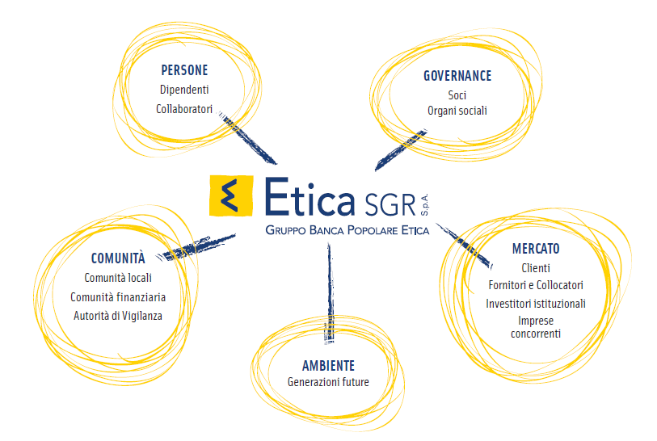
I portatori di interesse di Etica Sgr

Slide 5
Comunità
Gruppo di discussione sulla rendicontazione
Università
Sindacati
Giornalisti
Consulenti
Comunità finanziaria

Slide 6
Persone
Persone
Dipendenti e collaboratori
Indagine di soddisfazione
Questionario rendicontazione

Slide 7
Mercato
Clienti dettaglio e istituzionali
Indagine di soddisfazione
Questionario rendicontazione
Fornitori
Questionario rendicontazione
Tavola rotonda (in preparazione)
Collocatori
Questionario rendicontazione
Giornata dei Fondi
Imprese oggetto di dialogo
Questionario rendicontazione
Incontri con CSR Manager

Slide 8
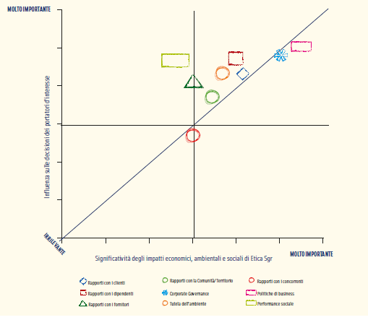
La matrice di materialità: il tema più importante
Politiche di Business

Slide 9
Grazie!

